Slide 1

INTRODUCCIÓN AL LENGUAJE DE MARCAS
Notes:
Índice

Slide 2
HTML
Las páginas que nos encontramos en Internet, las páginas web, están construidas en un lenguaje de etiquetas denominado lenguaje html.
El HTML, el cual tiene dos herramientas preexistentes: El concepto de Hipertexto (Conocido también como link o ancla) el cual permite conectar dos elementos entre si y el SGML (Lenguaje Estándar de Marcación General) el cual sirve para colocar etiquetas o marcas en un texto que indique como debe verse.
HTML no es propiamente un lenguaje de programación, sino un sistema de etiquetas. HTML no presenta ningún compilador, por lo tanto algún error de sintaxis que se presente éste no lo detectará y se visualizara en la forma como éste lo entienda.
Notes:
Índice

Slide 3
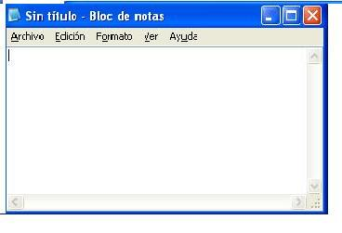
HTML
El lenguaje HTML es muy fácil de probar. Podemos escribirlo en un blog de notas.
Notes:
Índice

Slide 4
HTML
Las dos etiquetas fundamentales dentro de las cuales tiene que ir nuestro código fuente son <html> como etiqueta de apertura y </html> como etiqueta de cierre.
Todo lo que será visible al visitar la página con el navegador, debe de estar entre las etiquetas <body> cuerpo, en inglés, como etiqueta de apertura y </body> como etiqueta de cierre.
Estructura básica HTML
<HTML>
<HEAD>
Aquí iría el contenido de la cabecera
</HEAD>
<BODY>
Aquí iría el contenido de la página
</BODY>
</HTML>
Notes:
Índice

Slide 5
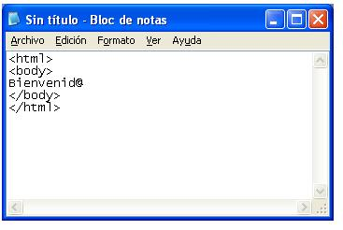
Vamos a escribir Bienvenida.
Lo escribiremos entre <body> y </body>. Nuestro código quedará así:
Notes:
Índice

Slide 6
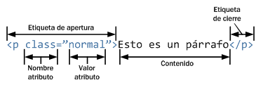
HTML
En HTML también existe el concepto de atributo.
Un etiqueta HTML puede tener la siguiente estructura:
Notes:
Índice

Slide 7

HTML
Ahora tenemos que guardar el documento con un nombre y una extensión especial.
El nombre va a ser index y su extensión .html
También se podría guardar con la extensión .htm (el resultado es exactamente el mismo).
El sitio puede ser cualquier parte del ordenador. Para tenerlo accesible, lo vamos a guardar en el Escritorio: Le damos a Archivo > Guardar
Ya podemos ir al Escritorio para abrir la página.
Observa que el icono de la página en el escritorio tiene el del Navegador
Si haces doble clic sobre él, se te abrirá la página
Notes:
Índice

Slide 8
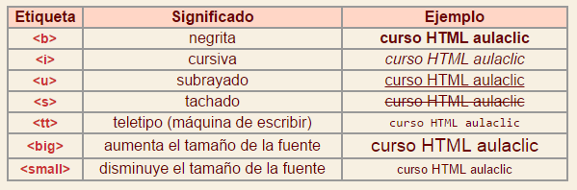
HTML
Algunas etiquetas asociadas al tipo de letra
Salto de línea <br/>
Notes:
Índice

Slide 9
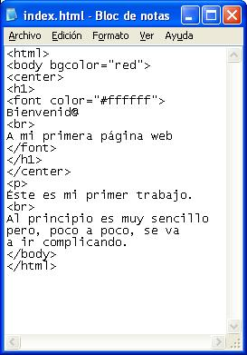
HTML – Etiquetas
Salto de línea
Cuando queremos introducir una línea en blanco, utilizamos la etiqueta <br>.
Notes:
Índice

Slide 10
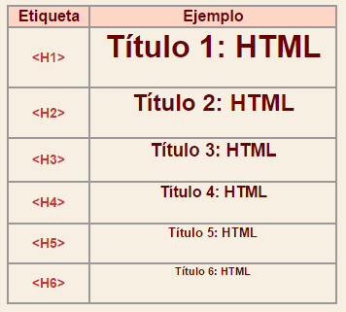
HTML
Etiquetas de encabezado
Notes:
Índice

Slide 11
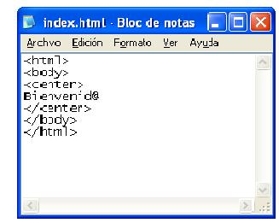
HTML – Etiquetas
Centrar el texto con etiqueta center
Si queremos que nuestro saludo: Bienvenida que aparezca en el centro de la página, escribimos delante del saludo la etiqueta <center> y al final del mismo la etiqueta de cierre </center>
El código quedaría así:
Notes:
Índice

Slide 12
HTML
Etiquetas de enlace <a></a>
<a href="http://www.google.com">Visita www.google.com</a>
<a href="http://www.ua.es" target ="_blank">Visita ua.es</a>
Posibles valores target:
_blank: Abre el documento vinculado en una ventana nueva del navegador.
_self: Es la opción predeterminada. Abre el documento vinculado en el mismo marco o ventana que el vínculo.
_parent: Abre el documento vinculado en la ventana del marco que contiene el vínculo o en el conjunto de marcos padre.
_top: Abre el documento vinculado en la ventana completa del navegador
Notes:
Índice

Slide 13

HTML
Inserción de imágenes: <img />
<img src="imagenes/logo_animales.gif">
Teniendo en cuenta que la imagen se llama logo_animales.gif y que está dentro de la carpeta imagenes, que se encuentra en el mismo directorio que el documento actual (referencia relativa al documento).
Texto Alternativo: atributo alt
<img src="gatito.gif" alt="Imagen gato" >
Notes:
Índice

Slide 14
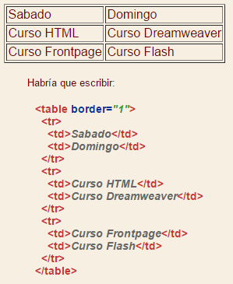
HTML
Creación de tablas: <table>…
Fila <tr>
Columna o celda <td>
Notes:
Índice

Slide 15
HTML
Creación de tablas: <table>…
Cabecera:
<tr>
<th>Ciudad</th>
<th>País</th>
<th>Continente</th>
</tr>
Notes:
Índice

Slide 16
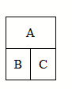
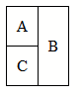
HTML
Creación de tablas: <table>…
Caption: <caption>título encima de la tabla</caption>
Combinando columnas con colspan
<tr>
<td colspan="2">A</td>
</tr>
<tr>
<td>B</td>
<td>C</td>
</tr>
Combinando filas com rowspan
Notes:
Índice

Slide 17
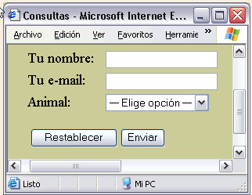
HTML – Etiquetas
Formularios: <form>….
Un formulario es un conjunto de controles (botones, cajas de texto, casillas de verificación, botones radio, etc) que permiten al usuario introducir datos y enviarlos al servidor web para su procesamiento.
El atributo action indica una dirección de correo electrónico a la que mandar el formulario, o la dirección del programa que se encargará de procesar el contenido del formulario.
El atributo enctype indica el modo en que será cifrada la información para su envío. Por defecto tiene el valor application/x-www-form-urlencoded.
El atributo method indica el metodo mediante el que se transferirán las variables del formulario. Su valor puede ser get o post.
Notes:
Índice

Slide 18
HTML – Etiquetas
Formularios: <form>….
method: define la manera de envíar los datos al servidor. Los valores posibles son:get: los valores enviados se añaden a la dirección indicada en el atributo action
post: los valores se envían de forma separada
Si el atributo method no está establecido, el formulario se comporta como si el valor fuera get.
La etiqueta <form> es un elemento de bloque.
Los etiquetas que crean los controles en los formularios son <input>, <button>, <select>, <optgroup>, <option> y <textarea>. Además, se pueden estructurar los controles con las etiquetas <fieldset> y <legend>. Por útlimo, la etiqueta <label> permite mejorar la accesibilidad de los controles.
El navegador envía únicamente los datos de los controles contenidos en el formulario. En una misma página puede haber varios formularios que envíen datos al mismo o a diferentes agentes.
Notes:
Índice

Slide 19
HTML – Etiquetas
Formularios: <form>….
method: define la manera de envíar los datos al servidor. Los valores posibles son:get: los valores enviados se añaden a la dirección indicada en el atributo action
post: lo valores se envían de forma separada
Si el atributo method no está establecido, el formulario se comporta como si el valor fuera get.
La etiqueta <form> es un elemento de bloque.
Los etiquetas que crean los controles en los formularios son <input>, <button>, <select>, <optgroup>, <option> y <textarea>. Además, se pueden estructurar los controles con las etiquetas <fieldset> y <legend>. Por útlimo, la etiqueta <label> permite mejorar la accesibilidad de los controles.
El navegador envía únicamente los datos de los controles contenidos en el formulario. En una misma página puede haber varios formularios que envíen datos al mismo o a diferentes agentes.
Notes:
Índice

Slide 20
HTML – Etiquetas
Formularios: <form>….
El atributo name
El atributo name identifica al control.
Todos los controles de un formulario deben tener el atributo name porque, en general, sólo se envían los controles que lo tienen (aunque hay excepciones, como los controles de tipo imagen o los botones, que no los necesitan).
El atributo value
El atributo value permite establecer el valor inicial de un control, aunque cada control lo utiliza de una forma ligeramente distinta y algunos controles no lo admiten (área de texto, archivo o imagen).
El atributo required
El atributo required permite indicar qué controles es obligatorio rellenar para enviar el formulario.
Notes:
Índice

Slide 21
HTML – Etiquetas
Formularios: <form>….
El atributo name
El atributo name identifica al control.
Todos los controles de un formulario deben tener el atributo name porque, en general, sólo se envían los controles que lo tienen (aunque hay excepciones, como los controles de tipo imagen o los botones, que no los necesitan).
El atributo value
El atributo value permite establecer el valor inicial de un control, aunque cada control lo utiliza de una forma ligeramente distinta y algunos controles no lo admiten (área de texto, archivo o imagen).
El atributo required
El atributo required permite indicar qué controles es obligatorio rellenar para enviar el formulario.
Notes:
Índice

Slide 22
HTML – Etiquetas
Formularios: <form>….
El atributo placeholder
El atributo placeholder permite mostrar en los controles de texto un texto que desaparece al escribir en el control.
El atributo size
El atributo size permite establecer la longitud de los controles de texto (text, password, search, etc.). Por omisión, las cajas suelen tener 20 caracteres de longitud.
Los atributos maxlength y minlength
Los atributos maxlength y minlength permiten establecer la longitud máxima y mínima, respectivamente, que puede escribir el usuario en un control de texto (text, password, search, etc.).
El atributo disabled
El atributo disabled permite deshabilitar el control. Una vez deshabilitado, el control ni siquiera puede coger el foco.
Notes:
Índice

Slide 23
HTML – Etiquetas
Formularios: <form>….
<input name="campo" type="text" value="Campo de texto" size="20" maxlength="15">
<input name="contra" type="password" value="contraseña" size="20" maxlength="15">
<input name="boton" type="submit" value="Enviar">
<input name="casilla" type="checkbox" value="acepto" checked>
Investiga los nuevos campos de formulario de HTML5
Notes:
Índice

Slide 24




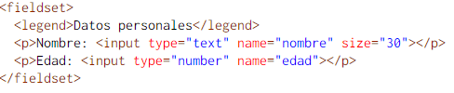
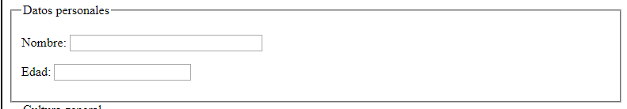
HTML – Etiquetas
Formularios: <form>….
<input type="radio" name="boton1"> Hombre <input type="radio" name="boton1"> Mujer
Control oculto: <input type="hidden">
<textarea>
Menú: <select>
Grupos de controles: <fieldset>
Notes:
Índice

Slide 25
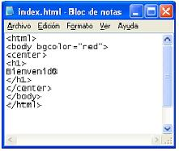
HTML – Etiquetas
Poner un color de fondo usando atributos
Para poner un color de fondo a toda la página, lo tenemos que hacer dentro de la etiqueta <body> pues afecta a todo el documento. Esto que se escribe dentro de una etiqueta se denomina atributo.
Los colores deben escribirse mediante el denominado código hexadecimal que consiste en 6 cifras/letras agrupadas de dos en dos, que nos indican la cantidad de rojo, verde y azul que contiene ese color, o bien, con la palabra inglesa que corresponde al color.
Vamos a poner el color rojo al fondo de la página. Lo conseguimos escribiendo la etiqueta <body> con su atributo como sigue: <body bgcolor="red"> ( bg de background ).
Notes:
Índice

Slide 26
HTML – Etiquetas
Colores en HTML (código hexadecimales)
La forma más común de texto HTML coloración es mediante el uso de códigos de color hexadecimal
Otra forma de color texto de su sitio web es mediante un nombre de color HTML. Ejm: red
Más información: http://htmlcolorcodes.com/es/nombres-de-los-colores/
Usando valores RGB
Notes:
Índice

Slide 27
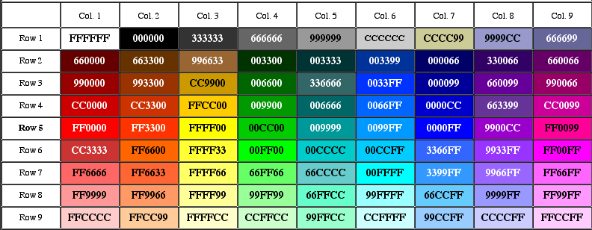
HTML – Etiquetas
Colores en HTML (código hexadecimales)
Notes:
Índice

Slide 28

HTML – Etiquetas
Plugin/Addon gratuito
Enlace interesante: htmlcolorcodes.com
Notes:
Índice

Slide 29
HTML – Cabecera
La cabecera se coloca entre las etiquetas <head> y </head> . Va justo después de la primera etiqueta <html> y antes del <body>. Constituye la parte no visible del documento:
lo que más nos interesa poner dentro de la cabecera del documento es el título de la página.
Observa que en la barra de título, la barra superior aparece:
Notes:
Índice

Slide 30
HTML – Cabecera
Cabecera
Para poner el título al documento, hay que introducir dos nuevas etiquetas dentro de la cabecera. Son las etiquetas <title> de apertura y </title> de cierre. Y, entre ellas ponemos la frase que defina nuestro documento:
<html> <head>
<title>
Ejercicio 1
</title> </head> <body> Bienvenido a mi página </body> </html>
Notes:
Índice

Slide 31
HTML – Atributos width y height
Es muy importante introducir las medidas de la imagen dentro de la etiqueta <img>.
De esta manera cuando el navegador va recorriendo la página reserva el espacio justo para la imagen y, el resto de la página se va cargando sin problemas mientras se acaba de cargar la imagen.
Supongamos que la imagen tiene 150 de ancho y 230 de alto. Escribiríamos:
<img src="imagen/foto.jpg” width="150" height="230">
Notes:
Índice

Slide 32
HTML – Vínculos
En este caso en destino deberemos escribir toda la dirección URL del sitio.
Vamos a establecer un enlace a la página del buscador Google cuya dirección URL es http://www.google.es
<a href="http://www.google.es"> Ir a Google </a>
Notes:
Índice

Slide 33
HTML – Vínculos internos
A veces cuando el documento es muy extenso conviene establecer formas rápidas para subir o bajar a una parte determinada del documento.
Para realizar esto, primero hay que establecer un ancla o marca en la/s parte/s del documento a los que queremos acceder de forma rápida.
La sintaxis de la marca es
<a name="ancla1"></a>
poniéndolo en el punto de destino. No hace fata que haya nada entre la etiqueta de apertura y cierre.
En el punto activador escribiremos
<a href ="#ancla1"> Ir a la parte tal </a>.
Notes:
Índice

Slide 34
HTML – Listas
A menudo hay que hacer listas de objetos, de conceptos, de definiciones...
Las listas pueden ser no numeradas (el orden no importa) y numeradas:
Listas no numeradas
Comienza el listado con la etiqueta <ul> (unordered list) y su final con la etiqueta de cierre </ul>. Cada objeto que forma la lista va precedido de la etiqueta <li>
Mis aficiones:
<ul>
<li> El cine. </li>
<li> La montaña. </li>
<li> La música. </li>
</ul>
Notes:
Índice

Slide 35
HTML – Listas
A menudo hay que hacer listas de objetos, de conceptos, de definiciones...
Las listas pueden ser no numeradas (el orden no importa) y numeradas:
Listas numeradas
Comienza el listado con la etiqueta <ol> (ordered list) y su final con la etiqueta </ol>. Cada objeto que forma la lista va precedido, igual que en las anteriores de la etiqueta <li>
Mis aficiones:
<ol>
<li> El cine. </li>
<li> La montaña. </li>
<li> La música. </li>
</ol>
Notes:
Índice

Slide 36
¿Practicamos?
EJERCICIOS HTML
EjerciciosHTMLBasico.pdf
Notes:
Índice

Slide 37
HTML - Versiones
Los estándares oficiales HTML son el HTML 2.0, el HTML 3.2, el HTML 4.0, el HTML 4.01 y el HTML 5.
HTML 2.0
En 1995 se publica el estándar HTML 2.0. A pesar de su nombre, HTML 2.0 es el primer estándar oficial de HTML, es decir, el HTML 1.0 no existió como estándar. HTML 2.0 no soportaba tablas.
Se simplificaba al máximo la estructura del documento para agilizar su edición, donde la declaración explícita de los elementos body, html y head es opcional.
HTML 3.2
La versión HTML 3.2 se publicó en 1997 y es la primera recomendación de HTML publicada por el W3C (Consorcio internacional).
Esta revisión incorporó los últimos avances de las páginas web desarrolladas hasta 1996, como applets de Java y texto que fluye alrededor de las imágenes.
Notes:
Índice

Slide 38
HTML - Versiones
HTML 4
La última especificación oficial de HTML se publicó en diciembre de 1999 y se denomina HTML 4.01. Desde la publicación de HTML 4.01, el W3C se centró en el desarrollo del estándar XHTML.
Por este motivo, en el año 2004, las empresas Apple, Mozilla y Opera mostraron su preocupación por la falta de interés del W3C en HTML y decidieron organizarse en una nueva asociación llamada WHATWG (Web Hypertext Application Technology Working Group) que comenzó el desarrollo del HTML 5, cuyo primer borrador oficial se publicó en enero de 2008.
Notes:
Índice

Slide 39
HTML - Versiones
HTML 4 –versiones
HTML 4.01 Strict
En este tipo de documentos podemos usar etiquetas HTML 4.01, pero no se aceptan etiquetas obsoletas, es decir, etiquetas propias de versiones más antiguas. Es la versión que si usamos en teoría nos debería dar un resultado óptimo en los navegadores más modernos.
HTML 4.01 Transitional
En este tipo de documentos se pueden usar todas las etiquetas de todas las versiones de HTML. Usar esta variante de HTML plantea el interrogante de si es correcto permitir el uso de etiquetas obsoletas que podrían dejar de funcionar en las próximas versiones de los navegadores. Sin embargo, este es el estándar más usado, porque combina la posibilidad de usar etiquetas más antiguas y etiquetas más modernas,
HTML 4.01 Frameset
Este tipo de documentos tiene soporte para frames. Los frames son unos marcos a modo de pequeñas subventanas dentro de una misma página web que se usaban mucho hace unos años pero que hoy en día se usan cada vez menos.
Notes:
Índice

Slide 40
HTML – Indicar nuestra versión
En un archivo HTML debemos indicar qué versión y variante estamos usando. Para indicar ésto hay que poner una línea al principio de la página web (del archivo donde está el contenido). No es una etiqueta, por tanto es algo rara y no hay que cerrarla ni ponerla en minúsculas.
Para HTML 5 escribiríamos: <!DOCTYPE html>
Para HTML 4.01 Strict escribiríamos:
<!DOCTYPE HTML PUBLIC "-//W3C//DTD HTML 4.01//EN" "http://www.w3.org/TR/html4/strict.dtd">
Para HTML 4.01 Transitional escribiríamos:
<!DOCTYPE HTML PUBLIC "-//W3C//DTD HTML 4.01 Transitional//EN" "http://www.w3.org/TR/html4/loose.dtd">
Notes:
Índice

Slide 41
HTML 5 - Introducción
A la vez que HTML5 aparece el concepto de la web semántica, por lo que aparecen nuevas etiquetas para identificar las partes de nuestra web:
DOCTYPE HTML5 <!DOCTYPE html>
HTML, HEAD Y BODY ya los conocemos.
Etiqueta META: Las meta etiquetas se utilizan para identificar propiedades del documento.
Etiqueta META CHARSET: Establece el tipo de codificación del documento.
Etiqueta META TITLE: Contiene el titulo que se mostrará en los buscadores.
Etiqueta META DESCRIPTION: Es el texto que se muestra bajo el título en los motores de búsqueda.
Notes:
Índice

Slide 42
HTML - Versiones
HTML 5
El consorcio internacional W3C, después de una evolución de varios años, liberó el HTML 5 como estándar oficial a finales de octubre de 2014.
HTML 5 incorpora nuevos elementos no contemplandos en HTML 4.01. Hay nuevas etiquetas, se introduce la posibilidad de introducir audio y video de forma directa en la web sin necesidad de plugins o complementos en los navegadores, y otras novedades.
El W3C irá lanzando progresivamente nuevas evoluciones del HTML 5.
Notes:
Índice

Slide 43
HTML5
Etiqueta NAV: Esta etiqueta sirve para delimitar el menú de la página, donde colocaremos los enlaces internos para movernos entre nuestras diferentes secciones del sitio web.
Etiqueta SECTION: La etiqueta section engloba una sección de texto, imágenes y otros elementos que guardan cierta relación.
Etiqueta ARTICLE: La etiqueta article se suele encontrar dentro de una etiqueta section y sirve para dividir y ordenar los contenidos en su interior.
Etiqueta ASIDE: Contiene información no vital o que no está estrechamente relacionada con el contenido principal de la página como podrían ser banners de anuncios, citas o enlaces externos.
Etiqueta FOOTER: Aquí encontraríamos el código perteneciente al pie de página.
Notes:
Índice

Slide 44
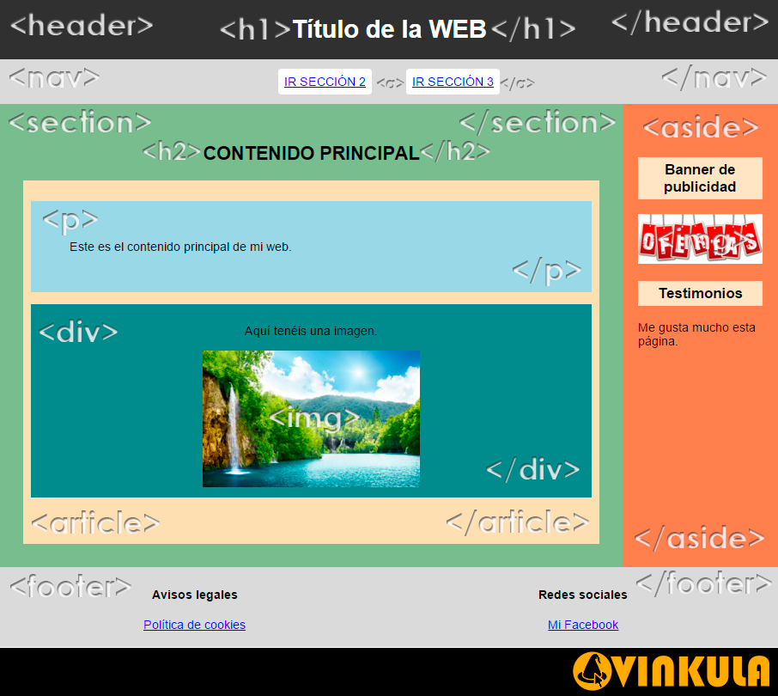
HTML5 - Estructura
Notes:
Índice

Slide 45
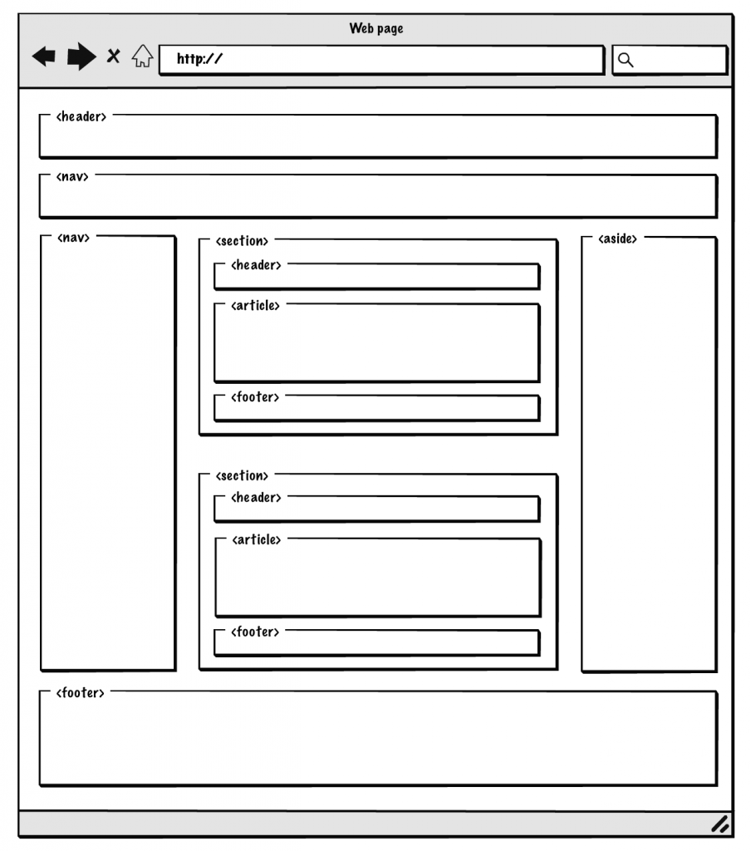
HTML5 – Estructura más compleja
Notes:
Índice

Slide 46
Mejoras en los formularios
El elemento input adquiere gran relevancia al ampliarse los elementos
que se permitirán en el “type”
<input type="search"> para cajas de búsqueda.
<input type="number"> para adicionar o restar números mediante botones.
<input type="range"> para seleccionar un valor entre dos valores predeterminados.
<input type="color"> seleccionar un color.
<input type="tel"> números telefónicos.
<input type="url"> direcciones web.
<input type="email"> direcciones de email
<input type="date"> para seleccionar un día en un calendario.
<input type="month"> para meses.
<input type="week"> para semanas.
<input type="time"> para fechas.
<input type="datetime"> para una fecha exacta, absoluta y tiempo.
<input type="datetime-local"> para fechas locales y frecuencia
Notes:
Índice

Slide 47
Otros elementos muy interesantes
<audio> y <video> - Nuevos elementos que permitirán incrustar un
contenido multimedia de sonido o de vídeo, respectivamente.
<canvas> - Este es un elemento complejo que permite que se generen
gráficos al hacer dibujos en su interior
Placeholder es un nuevo atributo que se utiliza dentro de los campos
input.
Notes:
Índice

Slide 48
HTML – Span y Div
Las etiquetas <div> y <span>, no tienen ningún tipo de significado especial, solo que la primera se define como un elemento de bloque y por tanto el navegador mostrara un salto de línea antes y después de la misma.
La sustitución de las etiquetas div y span, por la nuevas etiquetas semánticas de HTML5, se ofrece como alternativa recomendándose la utilización de las ultimas, pero muchos desarrolladores web, siguen utilizando para establecer divisiones de sección, artículos, etc.
Ejemplo:
<div>Contenido del bloque, Otras etiquetas, etc. </div>
<div>Contenido <span>del bloque</span> con elementos en línea</div>
Notes:
Índice

Slide 49
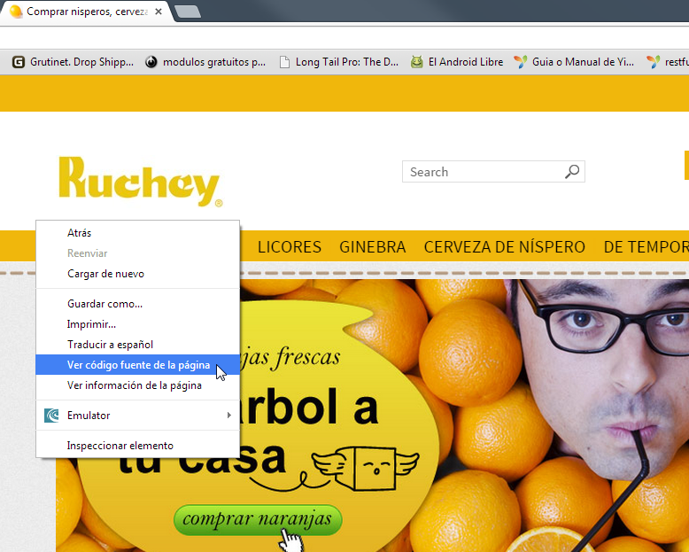
HTML – Ver código de HTML
Para ver el código HTML de una página web podemos hacerlo desde el navegador web
Notes:
Índice

Slide 50
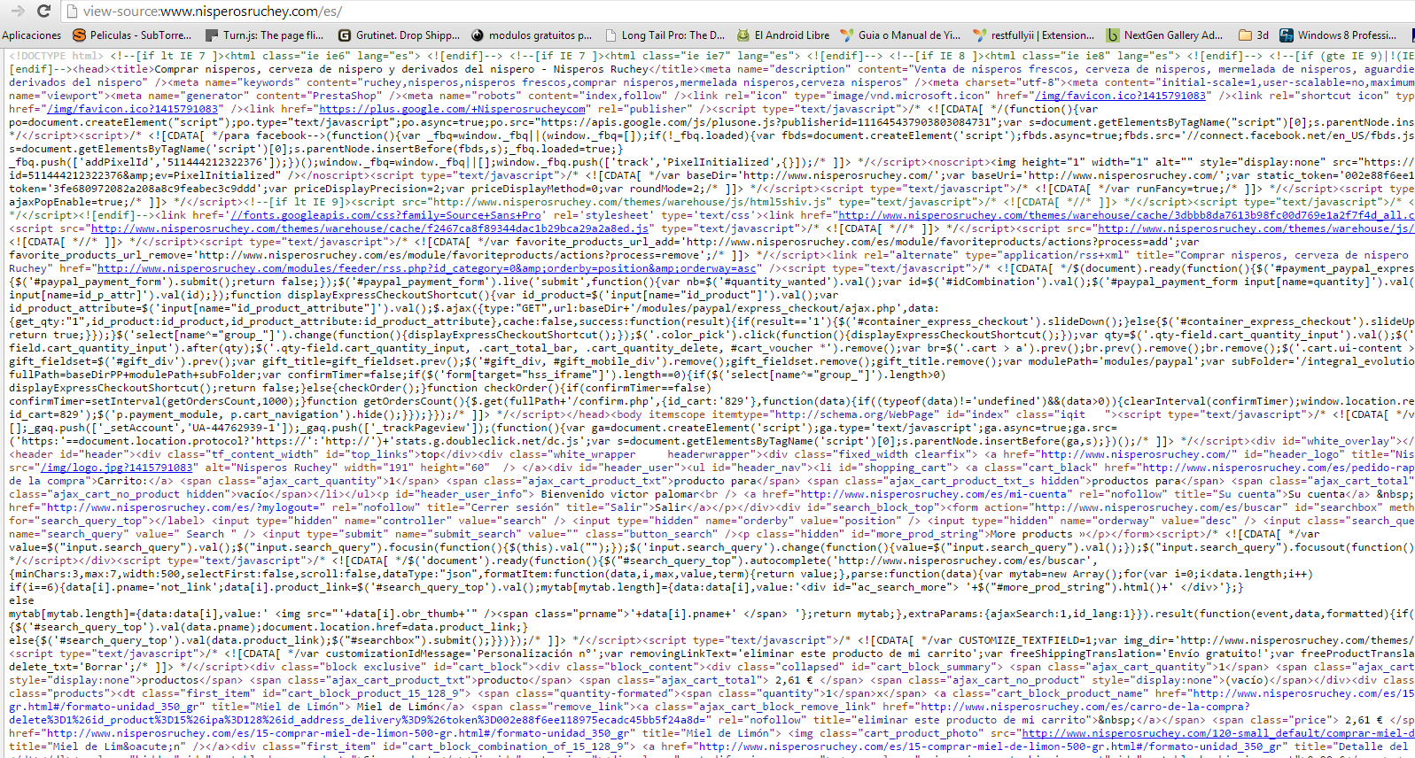
HTML – Ver código de HTML
IMPOSIBLEEEEEEE!!!
Notes:
Índice

Slide 51
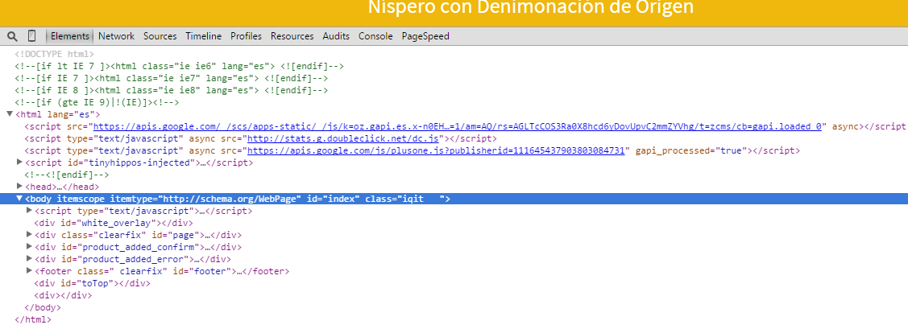
HTML – Ver código de HTML
Como alternativa podemos usar la Herramienta de desarrolladores donde podemos inspeccionar los elementos poco a poco.
Notes:
Índice

